Slide 1

Ik twijfel, geloof ik…

Slide 2
Ik twijfel, geloof ik…
https://www.youtube.com/watch?v=Sbc9URcJy48&t=67s

Slide 3
Ik twijfel, geloof ik…
Twijfel jij weleens?
Mag je twijfelen?
Jezus grijpt je vast
Sterker door de twijfel
Leef dichtbij Jezus

Slide 4
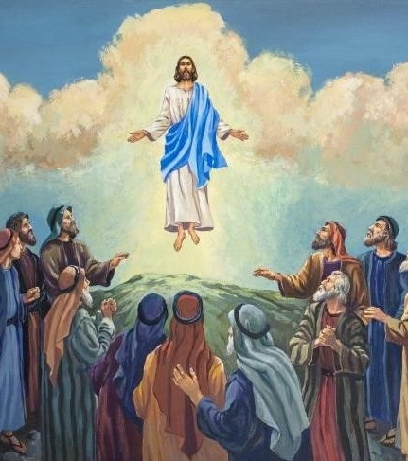
Ik twijfel, geloof ik…

Slide 5
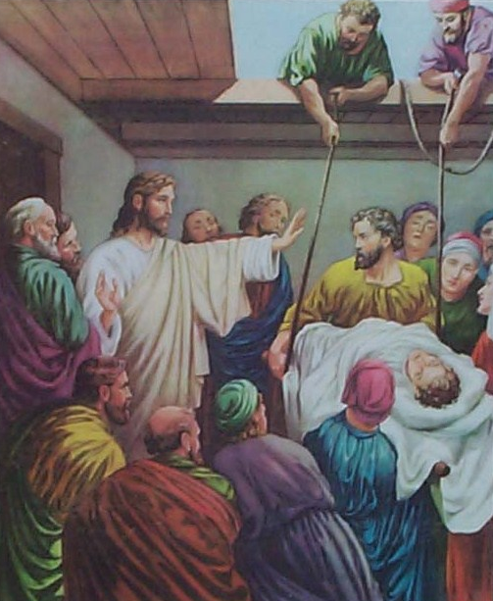
Ik twijfel, geloof ik…

Slide 6
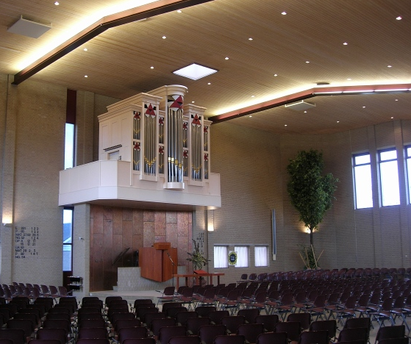
Ik twijfel, geloof ik…

Slide 7
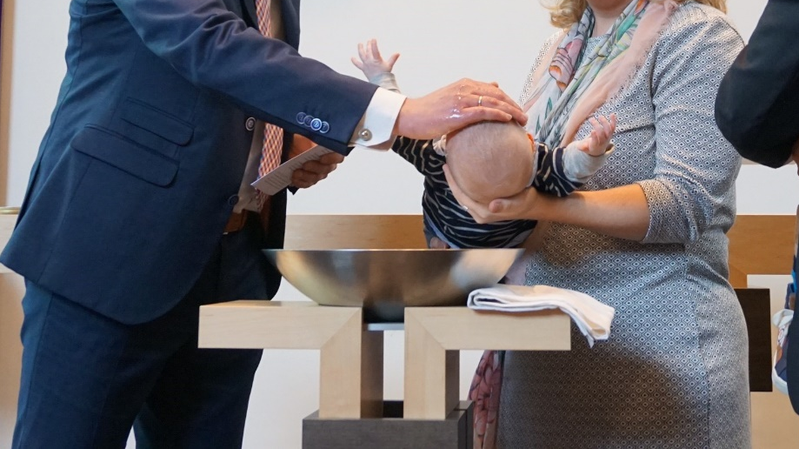
Ik twijfel, geloof ik…

Slide 8
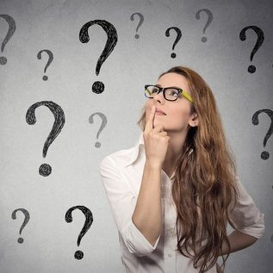
Ik twijfel, geloof ik…

Slide 9
Ik twijfel, geloof ik…
Twijfel jij weleens?
Mag je twijfelen?
Jezus grijpt je vast
Sterker door de twijfel
Leef dichtbij Jezus

Slide 10
Ik twijfel, geloof ik…
Stelling:
Twijfel aan het geloof als christen mag

Slide 11
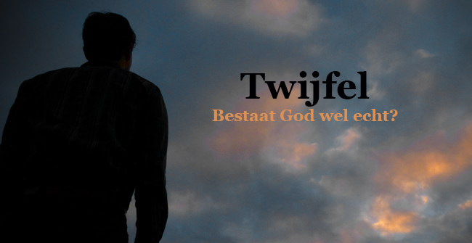
Ik twijfel, geloof ik…

Slide 12
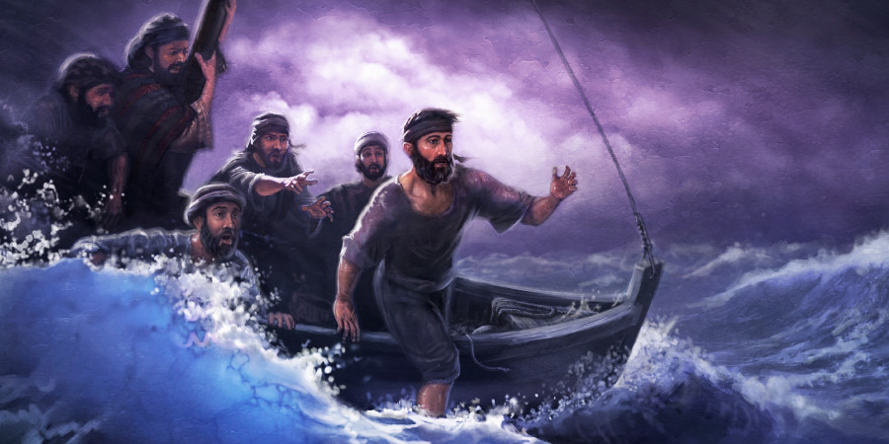
Ik twijfel, geloof ik…

Slide 13
Ik twijfel, geloof ik…
Twijfel jij weleens?
Mag je twijfelen?
Jezus grijpt je vast
Sterker door de twijfel
Leef dichtbij Jezus

Slide 14
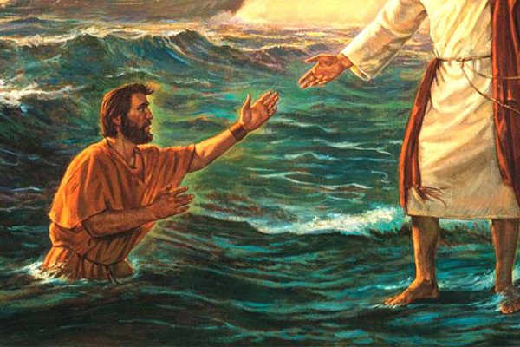
Ik twijfel, geloof ik…

Slide 15

Ik twijfel, geloof ik…

Slide 16
Ik twijfel, geloof ik…
Twijfel jij weleens?
Mag je twijfelen?
Jezus grijpt je vast
Sterker door de twijfel
Leef dichtbij Jezus

Slide 17
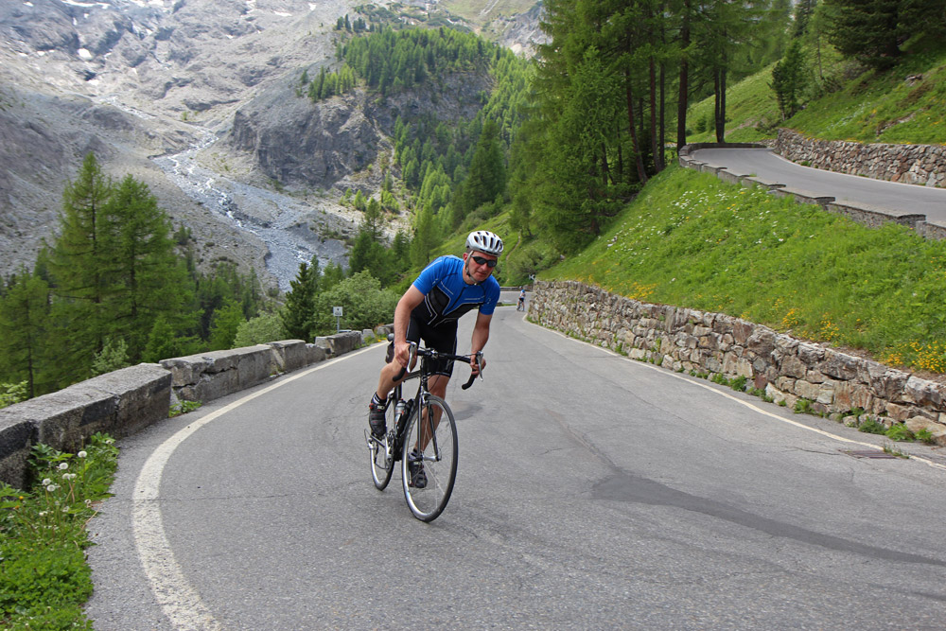
Ik twijfel, geloof ik…

Slide 18
Ik twijfel, geloof ik…
Twijfel jij weleens?
Mag je twijfelen?
Jezus grijpt je vast
Sterker door de twijfel
Leef dichtbij Jezus

Slide 19
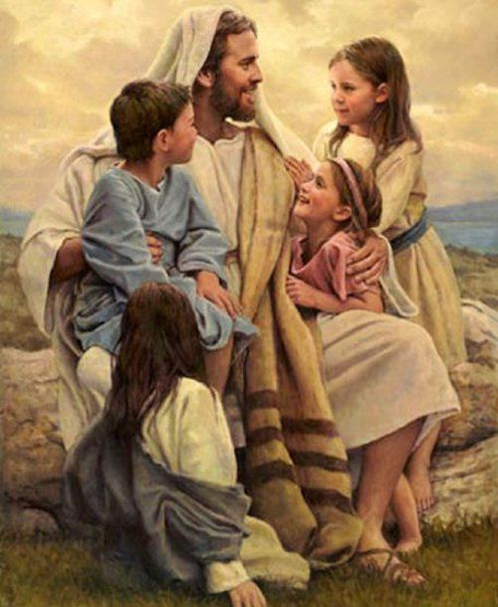
Ik twijfel, geloof ik…

Slide 20
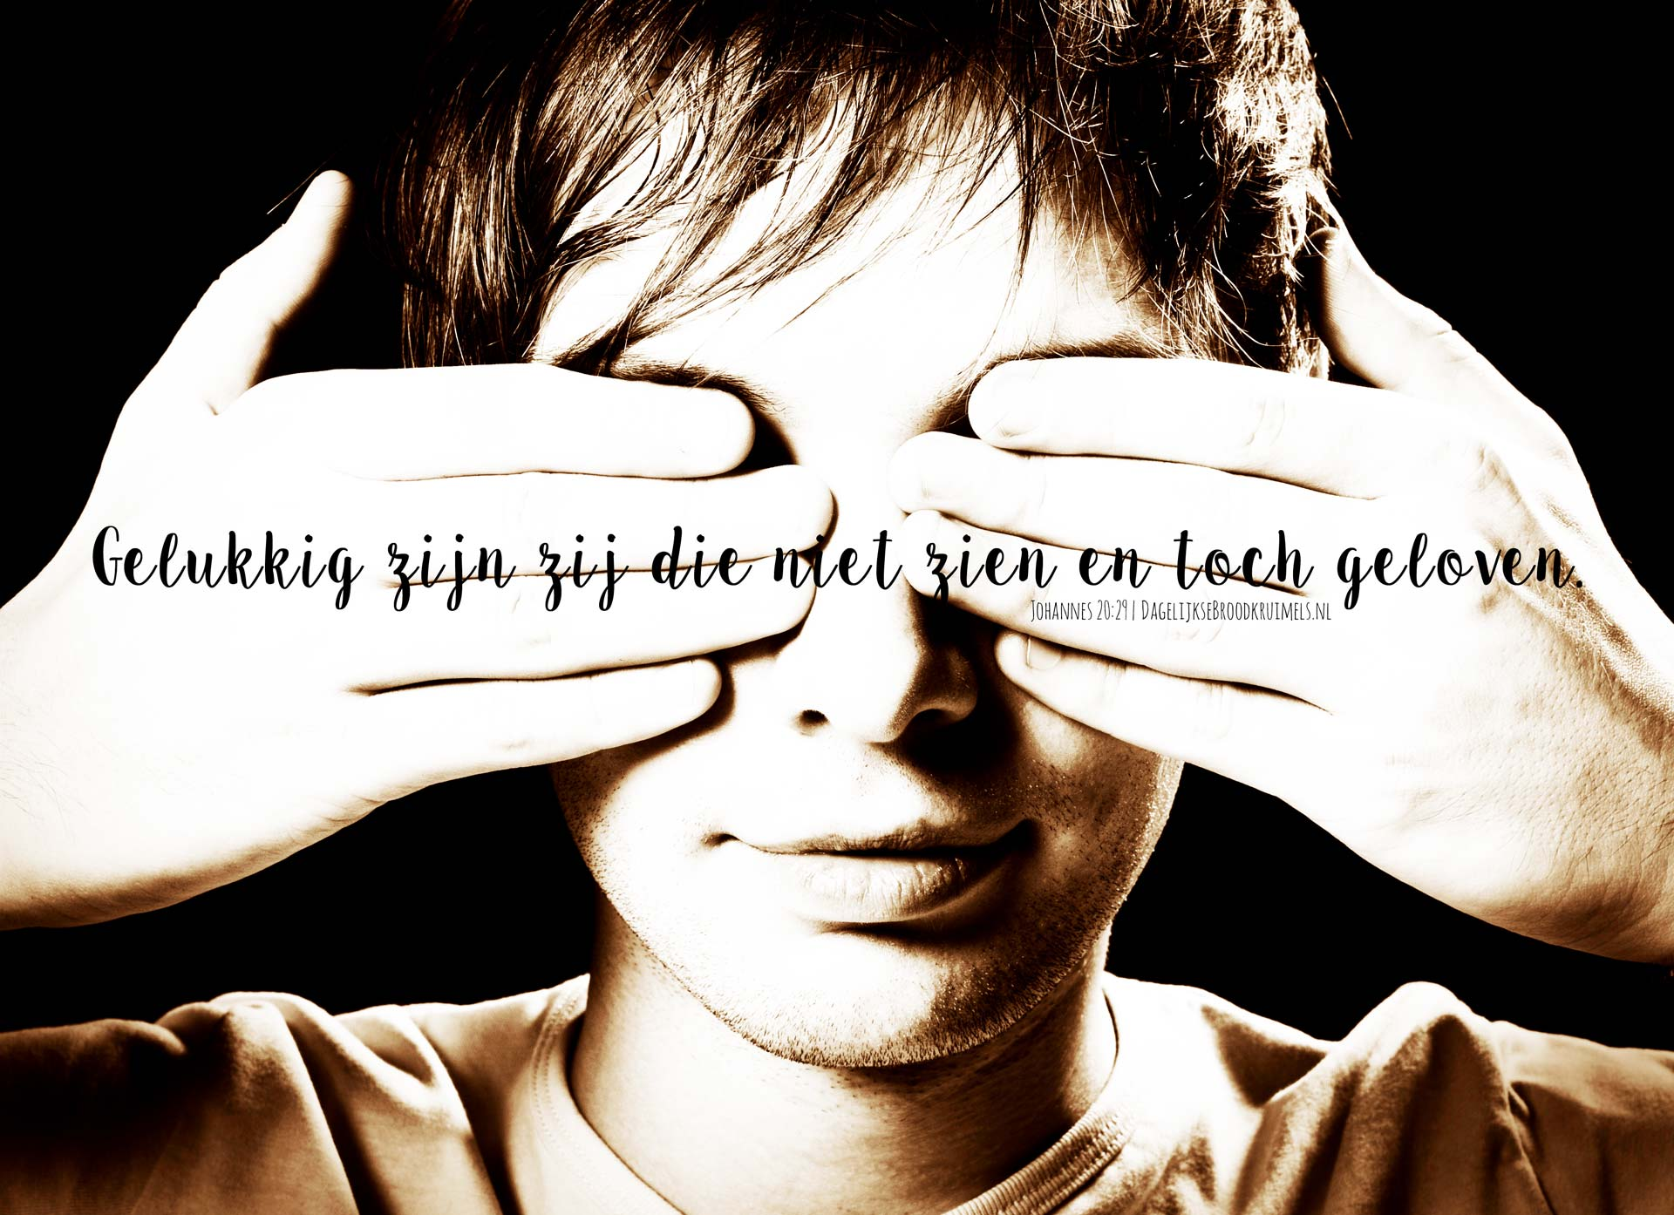
Ik twijfel, geloof ik…

